Slide 1
[归纳总结] 对多面体概念的理解，注意以下几个方面：
(1)多面体是由平面多边形围成的，不是由圆面或其它曲面围成，也不是由空间多边形围成．
(2)本章所说的多边形，一般包括它内部的平面部分，故多面体是一个“封闭”的几何体．
(3)围成一个多面体至少要四个面．
(4)规定：在多面体中，不在同一面上的两个顶点的连线叫做多面体的对角线，不在同一面上的两条侧棱称为多面体的不相邻侧棱，侧棱和底面多边形的边统称为棱．
(5)一个多面体是由几个面围成，那么这个多面体称为几何体．

Slide 2
2．下列说法中正确的是( )
A．所有的棱柱都有一个底面
B．棱柱的顶点至少有6个
C．棱柱的侧棱至少有4条
D．棱柱的棱至少有4条
[答案] B

Slide 3
3．下列棱锥有6个面的是( )
A．三棱锥 B．四棱锥
C．五棱锥 D．六棱锥
[答案] C
[解析] 三棱锥有4个面；四棱锥有5个面；五棱锥有6个面；六棱锥有7个面．

Slide 4

棱锥、棱台的结构特征
(1)棱台不具有的性质是( )
A．两底面相似
B．侧面都是梯形
C．侧棱长都相等
D．侧棱延长后交于一点

Slide 5
(2)下列几种说法中正确的有( )
①用一个平面去截棱锥，棱锥底面和截面之间的部分是棱台；
②棱台的侧面一定不会是平行四边形；
③有两个面互相平行，其余四个面都是等腰梯形的六面体是棱台．
A．0个 B．1个
C．2个 D．3个
[探究] (1)棱台是如何定义的？
(2)棱锥和棱台有哪些结构特征？

Slide 6
[解析] (1)棱台是由平行于棱锥的底面的平面截棱锥得到的，棱锥的侧棱长不一定相等，所以棱台的侧棱长也不一定相等．A，B，D选项都正确．
(2)必须用一个平行于底面的平面去截棱锥，棱锥底面和截面之间的部分才是棱台，故(1)不正确；棱台的侧面一定是梯形，故(2)正确；有两个面互相平行，其余四个面都是等腰梯形的六面体不一定是棱台，因为各条侧棱不一定相交于一点，故(3)不正确．
[答案] (1)C (2)B

Slide 7

下列关于棱锥、棱台的说法：
①棱台的底面一定不会是平行四边形；
②棱锥的侧面只能是三角形；
③由四个面围成的封闭图形只能是三棱锥；
④棱锥被平面截成的两部分不可能都是棱锥．
其中正确说法的序号是________.
[答案] ②③

Slide 8
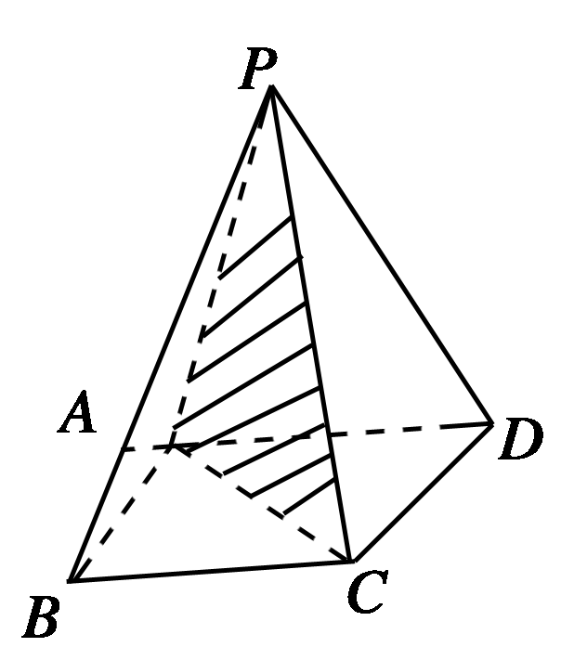
[解析] ①不正确，棱台的底面可以是平行四边形还可以是其它多边形；
②正确，由棱锥的定义知棱锥的侧面只能是三角形；
③正确，由四个面围成的封闭图形只能是三棱锥；
④错误，如图所示四棱锥被平面截成的两部分都是棱锥．

Slide 9

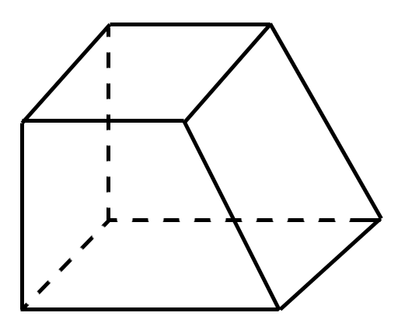
如图所示，几何体的正确说法的序号为________.
①这是一个六面体；②这是一个四棱台；③这是一个四棱柱；④此几何体可由三棱柱截去一个三棱柱得到；⑤此几何体可由四棱柱截去一个三棱柱得到．
[答案] ①③④⑤

Slide 10
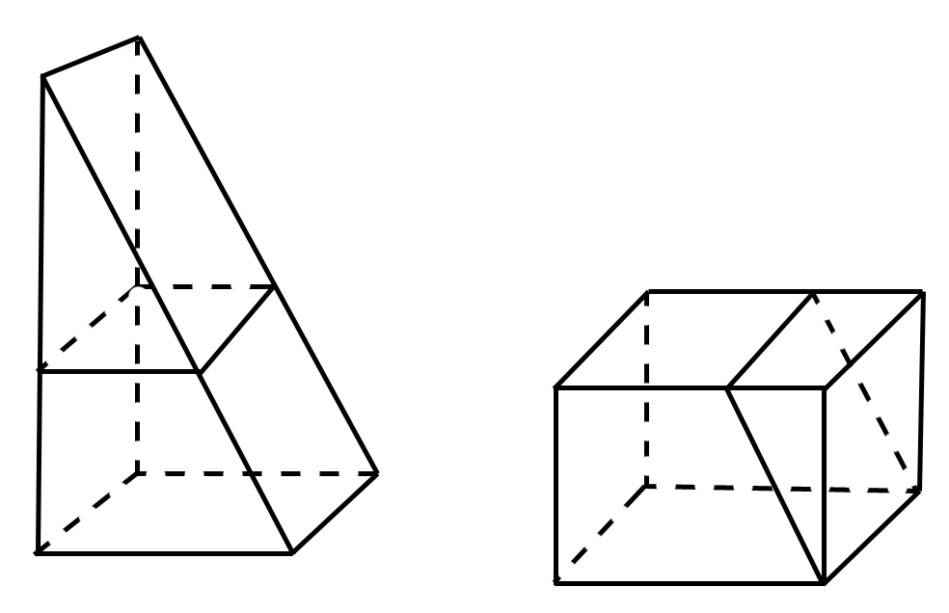
[解析] ①正确，因为有六个面，属于六面体的范围；
②错误，因为侧棱的延长线不能交于一点，所以不正确；
③正确，如果把几何体放倒就会发现是一个四棱柱；
④⑤都正确，如图所示．

Slide 11
当 堂 检 测

Slide 12
课后强化作业
（点此链接）

